Slide 2
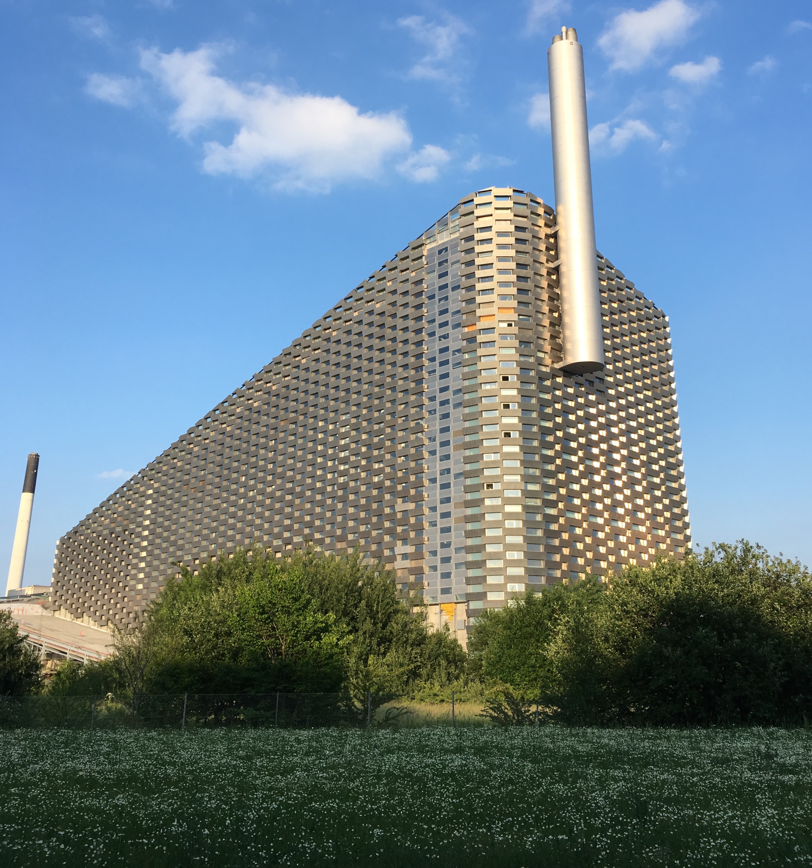
TERMOVALORIZZAZIONE in Europa, in Italia e a Roma
associazione per i diritti
degli utenti e consumatori
Primo Mastrantoni

Slide 3
Europa
impianti di incenerimento di rifiuti urbani e speciali, non pericolosi, con recupero di energia. | Europa | Francia | Germania | Italia
 | 500 | 126 | 96 | 38
Destinazione complessiva dei rifiuti nell’Unione Europea nel 2017. | riciclato | compostato | incenerito | discarica
 | 30% | 17% | 28% | 24%
L'80% dei termovalorizzatori in Europa dista meno di 5 km dal centro.
A Vienna uno dei quattro termovalorizzatori dista 0,5 km dal centro.
Nel 2016 nell’Unione Europea sono state prodotte 5 tonnellate di rifiuti per abitante.
Lo smaltimento in discarica è quasi inesistente nei paesi del Nord-Ovest dell’Europa (Belgio, Paesi Bassi, Svezia, Danimarca, Germania, Austria, Finlandia), che gestiscono i rifiuti urbani soprattutto attraverso l’utilizzo di inceneritori e metodi di riciclo.

Slide 4
Gli obiettivi indicati dall'Ue, entro il 2035
65%:Riciclaggio dei rifiuti urbani.
10%: Riduzione del conferimento in discarica dei rifiuti urbani rispetto al totale dei rifiuti urbani prodotti (per peso).
25%: Termovalorizzazione dei rifiuti urbani che, come riportato nella Comunicazione della Commissione del 2017 [COM(2017)34], chiarisce il ruolo di questa modalità di gestione all’interno dell’economia circolare, perché permette di evitare il conferimento in discarica e genera energia.
Completare la gestione dei rifiuti secondo le indicazioni europee, significa evitare che le organizzazioni malavitose gestiscano il settore.

Slide 5
Migliori tecniche disponibili
Il 4 dicembre scorso sono state pubblicate dall’Unione Europea le BAT Conclusions (Best Available Techniques), per il settore dell’incenerimento, dopo 5 anni di intensi scambi e discussioni tra rappresentanti degli Stati membri, delle industrie interessate e delle organizzazioni non governative che promuovono la protezione ambientale.
Il documento, che rappresenta un capitolo del più ampio documento del BRef sull’incenerimento (che riporta le migliori tecniche disponibili in termini impiantistici), fissa limiti e modalità di controllo finalizzate ad evitare o ridurre le emissioni in aria, acqua e suolo.
Principi: applicabilità tecnica ed economica, bilanciamento costi/ benefici e approccio ambientale integrato.

Slide 6
Italia
Produzione di rifiuti urbani per abitante nel 2018: Italia 499 kg; media Ue: 486 kg.
Produzione nazionale dei rifiuti urbani (RU) nel 2018: circa 30 milioni di tonnellate.
La raccolta differenziata (RD) è pari al 58% della produzione nazionale.
Il rifiuto raccolto in modo indifferenziato è conferito negli impianti TMB (trattamento meccanico-biologico) dove però, al momento, i rifiuti in uscita solo per piccole percentuali sono inviate a riciclo e più del 60% viene conferito in discarica.
Sono più di 200mila i TIR necessari ogni anno per trasportare i rifiuti prodotti dalle regioni che non hanno abbastanza impianti per smaltirli e perciò li destinano alle discariche o ai termovalorizzatori situati in altre regioni o all’estero, il che significa maggior inquinamento e maggiori costi ai cittadini e alle imprese (aumenta la tariffa rifiuti).
La somma dei deficit delle 14 regioni che non hanno impianti sufficienti per lo smaltimento e l’avvio a recupero energetico dei rifiuti è di 4,9 milioni di tonnellate, che vengono così esportate all’estero o in altre regioni per essere riciclate o incenerite.
I rifiuti vengono trattai: 70% circa al Nord, l’11% al Centro e quasi il 19% al Sud.
Impianti di incenerimento operativi sul territorio nazionale: 26 al Nord; 6 al Centro e 6 al Sud.
I termovalorizzatori hanno prodotto 2,3 MWh pari al consumo di 2,8 milioni di famiglie.

Slide 7
Lombardia e Lazio
 | Lombardia | Lazio
Raccolta differenziata | 70% | 47%*
Rifiuti urbani inceneriti | 40% | 12%
Discarica | 4% | 12%
Numero di termovalorizzatori | 13 | 1
Costo annuo medio procapite in euro | 139 | 222
* Non si raggiunge l'obiettivo fissato nel 2012.
Il Lazio è la prima regione per numero di Tir messi in strada ogni giorno: 162.
Il nuovo piano dei rifiuti della Regione Lazio non prevede nuovi termovalorizzatori.
Ogni anno il Lazio produce 717.361 tonnellate di Cdr (combustibile da rifiuti), ma l’unico termovalorizzatore presente, quello di Acea, a San Vittore, ne può trattare un terzo.

Slide 8
Diossine
Uno studio dell'Imperial College sull'impatto di diossine da termovalorizzatori nel Regno Unito, ha preso in esame 22 inceneritori presenti nel Paese, in un arco di tempo di 7 anni. Le conclusioni sono che gli inceneritori, se moderni e ben regolati, hanno un impatto molto piccolo, se non addirittura impercettibile, sulle persone che vivono nelle vicinanze.
Caso esemplare è il termovalorizzatore di Bolzano che fornisce energia elettrica e termica. Illumina 20 mila abitazioni e ne riscalda 10 mila. Produce 0,05 milligrammi per metro cubo di polveri sottili totali, quando il limite europeo è di 10 e produce diossina per 0,00003 nanogrammi per metro cubo, quando il limite europeo è di 0,01.
Gli inceneritori contribuiscono complessivamente alla presenza di diossina per lo 0,03%.
Il riscaldamento residenziale contribuisce alla presenza di diossina per il 43%.

Slide 9
Roma
Roma metroolitana ha quasi il 74% della popolazione del Lazio e produce il 78% dei rifiuti prodotti in Regione.
1.266.400 tonnellate di rifiuti urbani indifferenziati, prodotti da Roma Metropolitana, al netto della raccolta differenziata e degli ingombranti a smaltimento.
L’impiantistica presente nel territorio permette di trattare in impianti di compostaggio 65.478 tonnellate di FORSU (Frazione Organica del Rifiuto Solido Urbano) e nei TMB 36.848 tonnellate di rifiuti urbani.
Delle 921 tonnellate di rifiuti urbani indifferenziati, 2/3 circa sono trattati, per buona parte inviati fuori comune; 1/3 va direttamente fuori commune.
Gli impianti sono insufficienti a trattare i rifiuti per il quantitativo complessivo prodotto

Slide 10
Capitali europee a confronto
 | Roma | Berlino | Parigi | Londra
incenerimento con recupero energetico | 16% | 40% | 68% | 53%
riciclo e compostaggio | 43% | 34% | 22% | 30%
discarica | 30% | Res. | 8% | 13%
Costo medio annuo della Tari per i cittadini: Roma 274 euro; Milano 213 euro.
Roma, sul proprio territorio, non ha una discarica né un termovalorizzatore attivo.
I costi di trattamento e smaltimento dei rifiuti sono più che raddoppiati.
L'80% dei rifiuti organici prende la strada del Veneto e del Friuli. Costo 21 milioni di euro, con i TIR che consumano 3 milioni e mezzo di litri di gasolio e percorrono 10 milioni e mezzo di km, con una produzione di 1 milione e 750 mila kg di anidride carbonica.

Slide 11
La sindaca Raggi
Non vuole il termovalorizzatore, sicchè i rifiuti sono portati in altre regioni o all'estero, dove si utilizzano i termovalorizzatori con recupero energetico.
Fa guadagnare due volte il gestore dell'impianto: una al conferimento dei rifiuti e una altra per la vendita dell'energia.
Cita come esempio virtuoso il comune di Treviso, ma dimentica che Treviso incenerisce 12 mila tonnellate dei propri rifiuti a Padova.
Ha indicato un sito per la discarica di servizio di residui, che è l'elemento finale del trattamento dei rifiuti, ma rimane contraria ad altri impianti, necessari se si vuole rendere Roma autosufficiente per chiudere il ciclo dei rifiuti.
RomaVersoRifiutiZero, era lo slogan della candidata Raggi nel maggio 2016, un mese prima delle elezioni.
Il risultato, dopo 3 anni e mezzo di amministrazione pentastellata, sono i rifiuti per strada, in giro per l'Italia o all'estero.

Slide 12
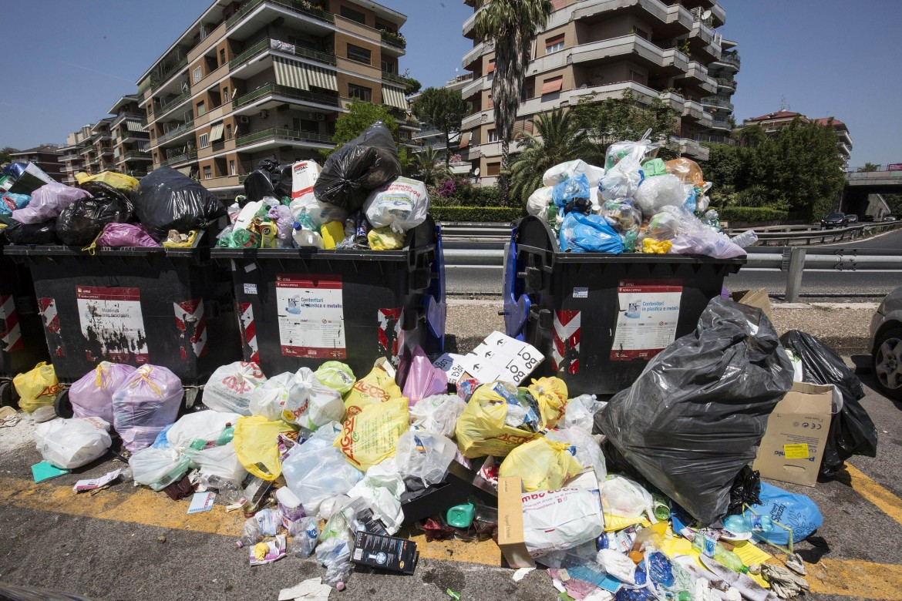

Slide 13
Fonti
Ispra
Eurostat
AtiaIswa (Associazione Tecnici Italiani Ambientali- International Solid Waste Association)
CEWEP (Associazione europea degli operatori degli impianti di incenerimento con recupero energetico)
Ref Ricerche

